Slide 1
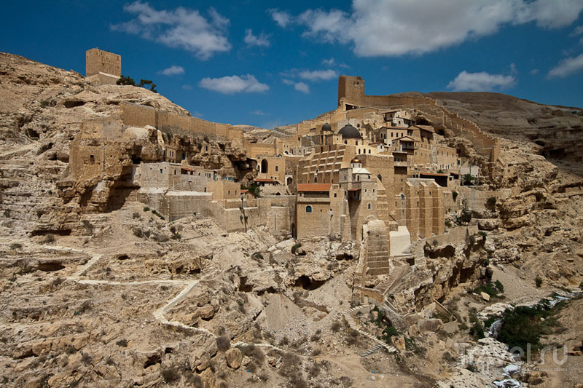
Древняя Палестина накануне Рождества Христова
Презентацию подготовила учитель русского языка и литературы Черепова Марина Валентиновна

Slide 2
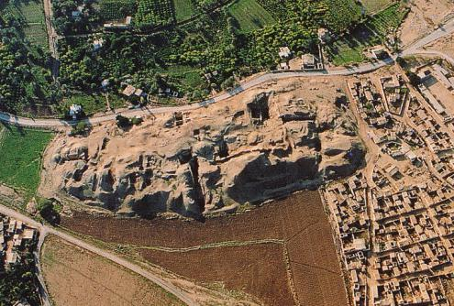
В период после Вавилонского плена Израиль, вернувшийся на землю, обетованную праотцам, оценивший после горечи очистительного испытания наконец свою религиозную уникальность и отселе не питавший никаких симпатий к язычеству, по-прежнему был предметом особенного внимания окружающих языческих народов, стремившихся распространить на Палестину свое политическое, культурное и религиозное влияние – чуждое иудеям до отвращения.

Slide 3
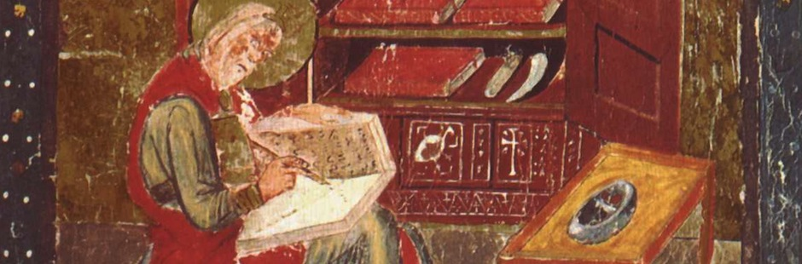
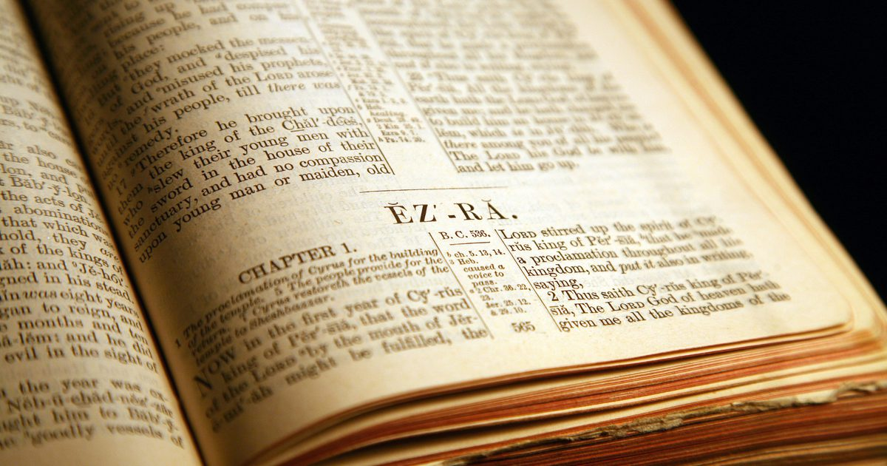
Почти сразу после возвращения иудеев из плена в Землю обетованную в конце VI века до Р. Х., в начале постройки Второго храма, с ними хотели объединиться их ближайшие соседи, пожелавшие помочь иудеям строить храм их Богу (Езд. 4: 1–2). Согласно Книге Ездры, это были те самые народы, которые были когда-то сюда водворены ассирийцами вместо населения Северного (Израильского) Царства после завоевания Самарии в 722 году до Р. Х. и которые, как говорится в Четвертой книге Царств (4 Цар. 17: 24–41), стали чтить Господа, Бога этой земли, но и не забыли своих богов.
Е́здра — около V века до н. э., в исламе известен под именемУзайр) — иудейский священник,

Slide 4
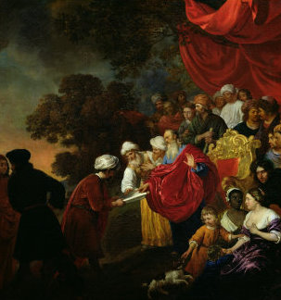
Неудивительно, что иудеи во главе с Зоровавелем не позволили этим народам строить вместе с ними храм Господу, заботясь о сохранении истинного богопочитания, чем вызвали вражду к себе своих соседей. Видимо, эти иноплеменники и стали со временем называться самарянами, а их вражда с иудеями еще более усилилась, о чем часто говорится во многих евангельских эпизодах (Мф. 10: 5; Лк. 9: 53–56; Ин. 4: 9; Ин. 8: 48).
Зорова́вель (ивр. ‏זְרֻבָּבֶל‏‎ Зэрубавэль — персидский наместник Иудеи (Агг. 1:1), известный вождь иудеев, под предводительством которого первая партия иудейских пленников (42 360 человек — Ездр. 2:64) вернулась из вавилонского пленав Иудею.
Зоровавель показывает Киру Великомуплан Иерусалима. Картина (ок. 1640—1670) Якоба ван Лоо

Slide 5
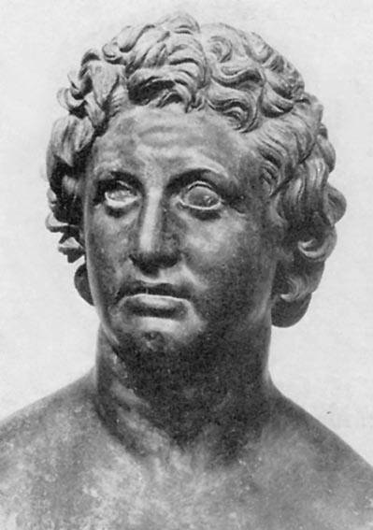
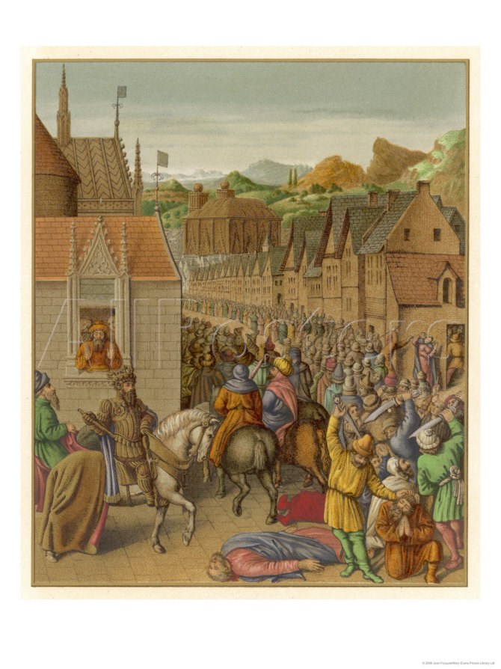
С IV по II век до Р. Х. Израиль подпал под власть эллинистических царей, пытавшихся различными способами, в том числе и насилием (вспомним Антиоха IV Епифана), ассимилировать иудеев. После Маккавейского восстания, с середины II века по 63 год до Р. Х. Иудея вела независимый в политическом и религиозном отношении образ жизни под управлением династии Хасмонеев.
Антиох IV Епифан
в Иерусалиме
Антиох IV Епифан

Slide 6
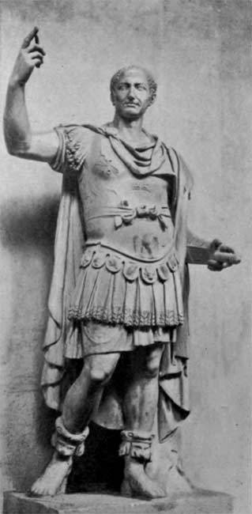
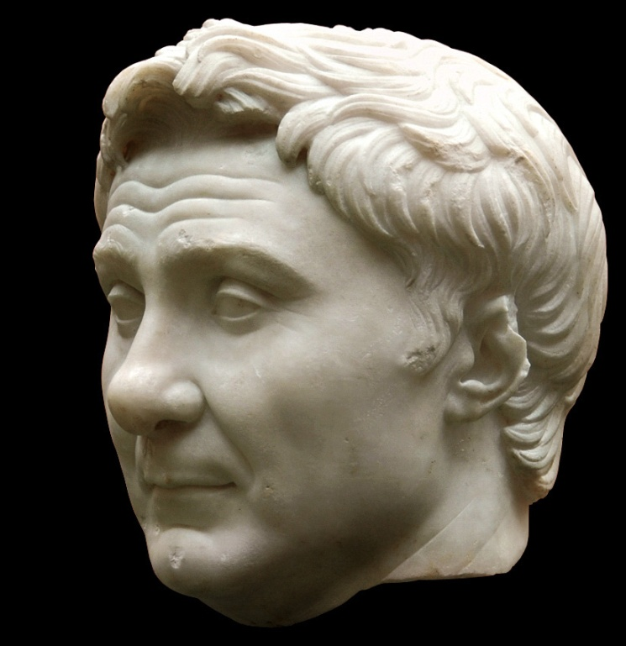
Конец начавшимся в Палестине при последних Хасмонеях внутренним междоусобицам положил римский полководец Помпей, в 63 году захвативший Иерусалим и открывший римскую страницу в библейской истории.
Гней Помпей Великий –
древнеримский государственный деятель и полководец

Slide 7
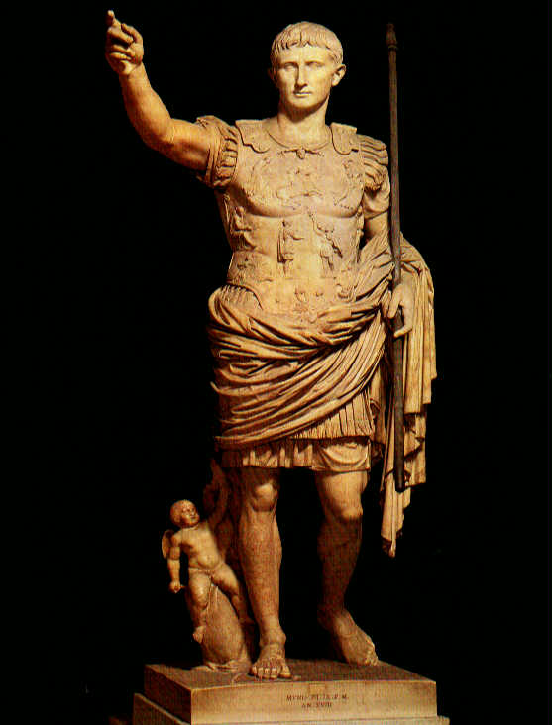
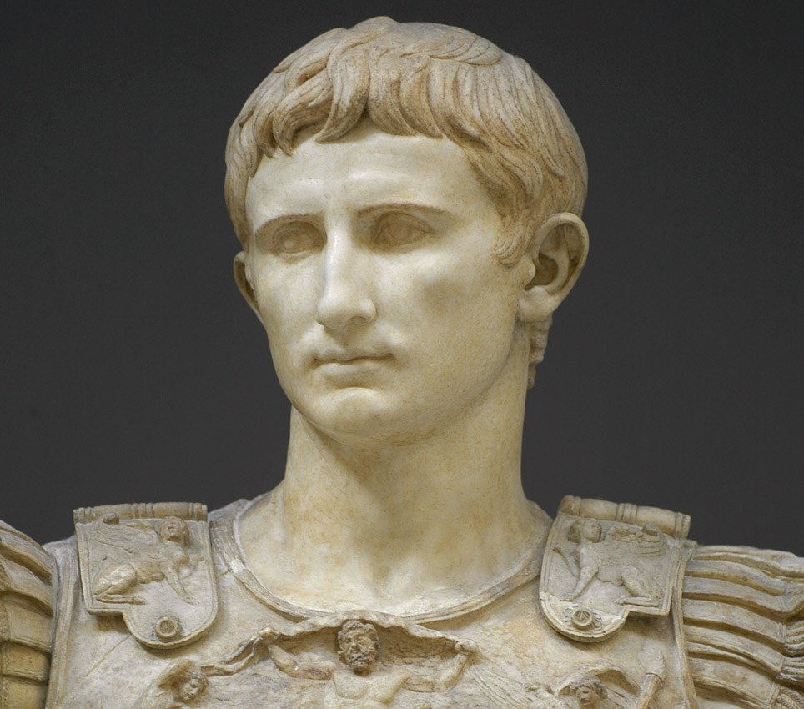
Таким образом, Палестина в I веке до Р. Х. вновь стала вассальным государством, хотя и сохранившим некую автономию и неограниченное право исповедания своей веры; к этому вероисповеданию в силу древности в Риме в то время относились терпимо. В 27 году до Р. X. единоличным правителем Римской империи стал Октавиан, который принял наименование Август; при жизни его и произошло Рождество Господа Иисуса Христа.
Октавиан Август

Slide 8
http://velib.com/read_book/litagent_pstgu-serebrjakova_julija_vladimirovna/chetveroevangelie/vvedenie/sostojanie_palestiny_nakanune_rozhdestva_khristova/
Иллюстрации и фотографии https://yandex.ru/images/

